Slide 1
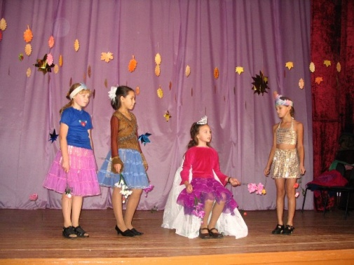
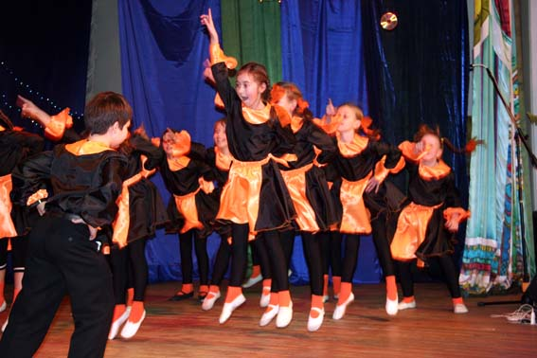
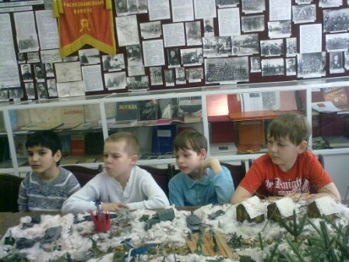
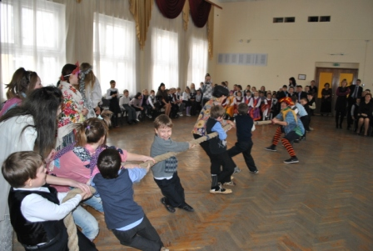
Методические рекомендации по организации внеурочных занятий в образовательных учреждениях.
Содержательные и организационные особенности их проведения.

Slide 2
Сходства и различия, преимущества и недостатки
УРОК
ВНЕУРОЧНОЕ ЗАНЯТИЕ
Психологическая и физическая разгрузка ребенка, формирование личностных и метапредметных результатов ФГОС.

Slide 3
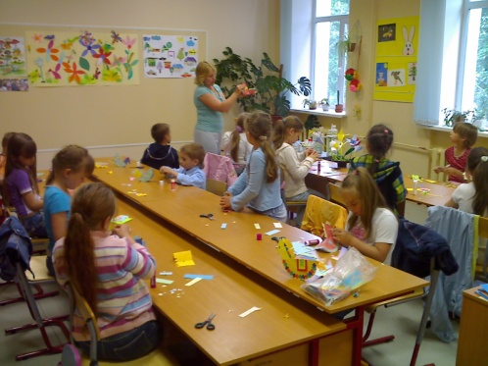
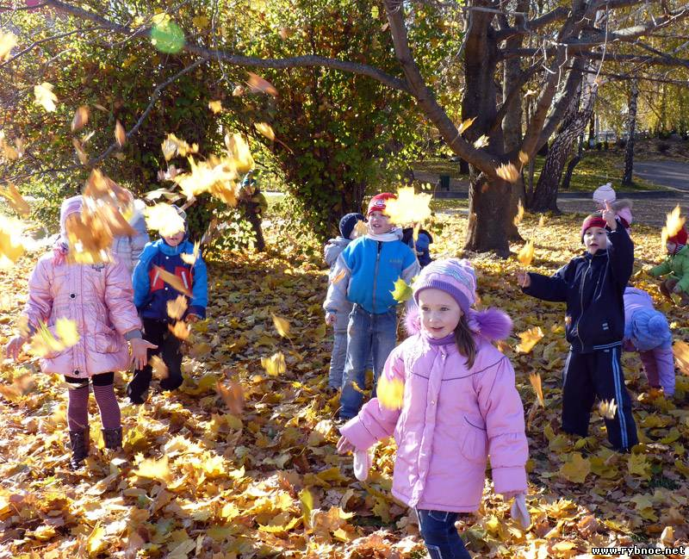
Формы внеурочных занятий
занятия в учебном кабинете (библиотеке, игровой комнате, спортивном и актовом залах, в иных учебных помещениях):
- тематические занятия (занятие выстраивается вокруг одной темы преимущественно с одним видом деятельности);
- комплексные или интегрированные (занятие выстраивается вокруг одной темы, но с использованием 2-3 видов деятельности);
- игровые (освоение ценностей происходит в процессе специально организованных игр).
выездные занятия:
- экскурсии, поездки;
- походы (в том числе культпоходы);
- экспедиции;
- практические занятия «на местности» (т.е. в естественных для данного вида деятельности условиях);
- полевые практики.

Slide 4
Условия эффективности проведения внеурочных занятий
- максимальная смена образовательной среды (помещение, расстановка мебели, расположение учащихся, наглядность должны отличаться от урочной формы занятий);
- наличие четко продуманной логики занятия, преемственности этапов. Умение отобрать информацию, которая вызовет наибольший эмоциональный отклик учащихся;
- наличие благоприятной психологической атмосферы. Создание положительного настроя на работу, атмосферы заинтересованности, доверия;
- активная позиция ребенка (активизация познавательной и практической деятельности, включение каждого ребенка в деятельность);
- переход от монолога к диалогу, к проблемным беседам, обсуждениям, к эмоциональной отзывчивости обучающихся.
- знание возможностей обучающихся, умение видеть перспективы утверждения этих возможностей и формирования ценностных ориентаций;
- переход от шаблонного построения занятия к творческому разнообразию;

Slide 5
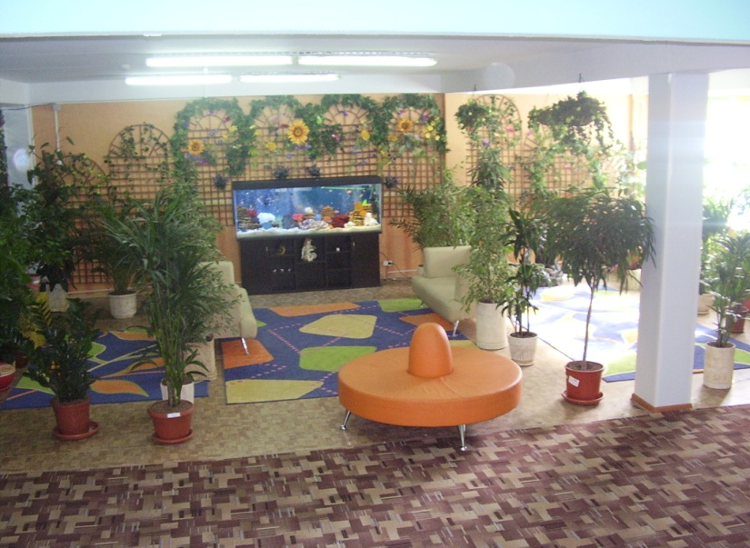
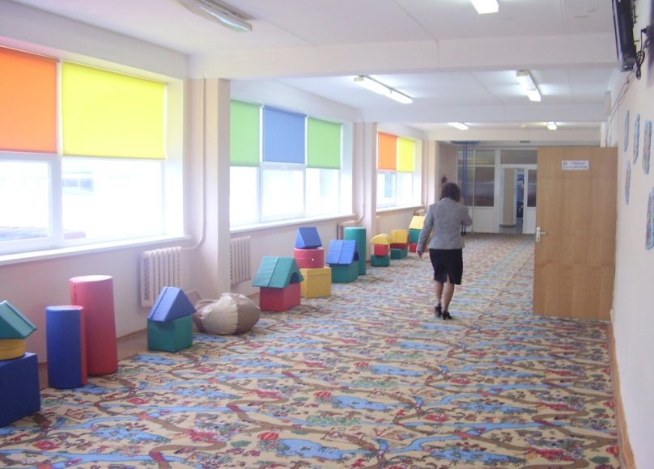
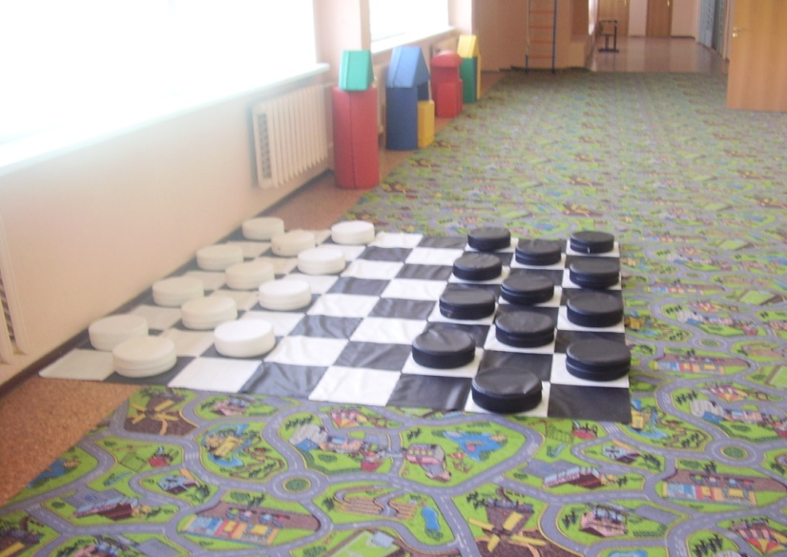
Организация пространства учебного кабинета для проведения внеурочного занятия

Slide 6
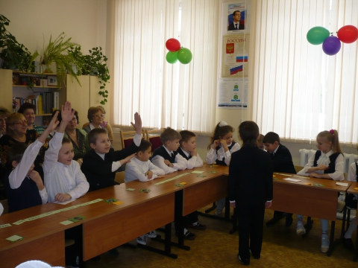
Формы расположения мебели в учебном кабинете
Буква “U”

Slide 7
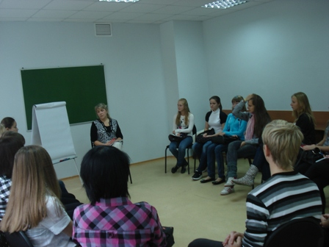
Формы расположения мебели в учебном кабинете
Круг

Slide 8
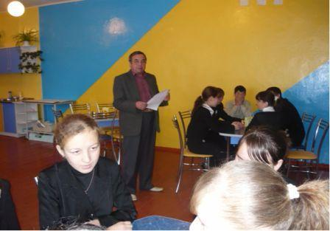
Формы расположения мебели в учебном кабинете
«Кафе»

Slide 9
Формы детских объединений в рамках реализации внеурочной деятельности
Кружок
Клуб
Студия
Мастерская
Школа
Ансамбль
Театр
Особенности организации

